Slide 1
Урок по математике 9 класс по теме «Методы решения систем уравнений»
Учитель: Воротынцева Л.А.

Slide 2
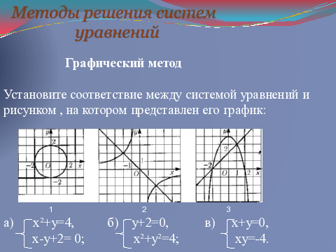

Slide 3
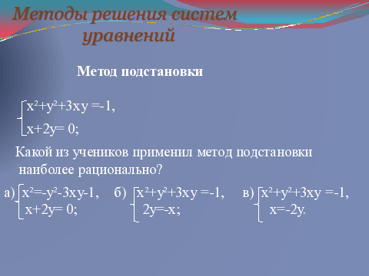

Slide 4
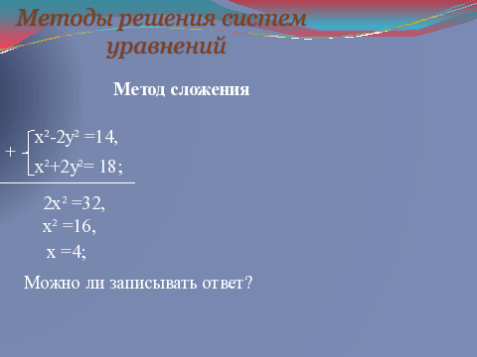

Slide 5
1 ряд: решите систему функционально-графическим методом: y = x² - 4,
y + x = -2.
ряд: решите систему методом подстановки:
x + 2y = 1,
xy = -1.
ряд: решите систему методом сложения
x² + 2y² = 36,
3x² -2y² = -20.

Slide 6
Решите систему: x²y² + xy = 2;
x +2y = 3.
,
xy = -2, xy = 1
x +2y = 3. x +2y = 3
Введем новую переменную
xy = t.
t² +t – 2 = 0
t1 = -2, t2 = 1.
Делаем обратную замену:

Slide 7
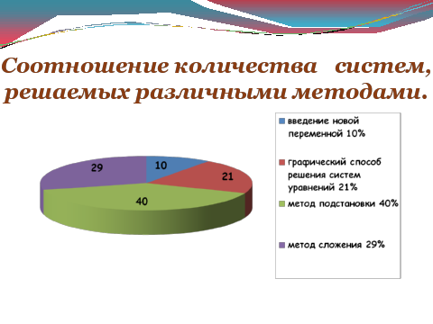

Slide 8



Ответ: (5;-2)

Slide 9


